Slide 1



Slide 2


依拉环素治疗百岁老人病例

Slide 3

● 病例简介
摘要
1.独特性：感染耐药菌的百岁高龄患者，基础疾病多
2.背景：感染耐药菌的百岁高龄患者，基础疾病多

Slide 4
● 患者基础信息
1.人口学信息：100岁，男，浙江杭州，退休
2.主诉：因反复胸闷胸痛6年余，咳嗽咳痰2月余于2024年7月9日入院。
患者6年余前无明显诱因下出现胸闷胸痛，以心前区为主，呈阵发性，持续几分钟，活动后明显，休息后缓解，无大汗淋漓，无咳嗽咳痰，无畏寒发热，无恶心呕吐等不适，多次住院，诊断为“冠状动脉粥样硬化性心脏病、心绞痛，心功能不全”。
2019-06-19我院冠状动脉CTA：左冠前降支近段钙化斑块伴管腔重度狭窄，中段心肌桥。主动脉粥样硬化。患者拒绝行介入治疗。患者同时伴有记忆力下降，近事遗忘，腰痛及其他症状。
近2月来多次出现咳嗽咳痰，炎症指标升高，先后给予美罗培南及替加环素治疗，疗效可，昨夜出现快速性房颤，心室率最高170次左右/分，先后给予西地兰0.2mg静推，可达龙150mg缓慢静推，患者心室率下降至110次左右/分，后渐渐好转。 起病以来，神志清，精神可，鼻胃管通畅在位，睡眠尚可，小便无殊，大便呈糊状，近期体重未测。
2024年7月21日夜间患者出现恶心呕吐，吐出胃内容物，伴后背皮肤痒，咳嗽咳痰较前增加。当时查体：生命体征正常，双肺湿罗音散在，心电监护示指氧饱和度91%。考虑吸入性肺炎，给予亚胺培南/西司他汀（俊持）抗感染，及其他化痰、止咳等治疗，同时采样查病原菌。7月22日炎症指标上升，痰大小便培养均为肺炎克雷伯（CRKP）
3.既往史：冠状动脉粥样硬化性心脏病、心绞痛，心功能不全

Slide 5
● 入院后检查
1.体格检查：
体温37.1°C，血压135/75mmHG
2.辅助检查：
CT

Slide 6
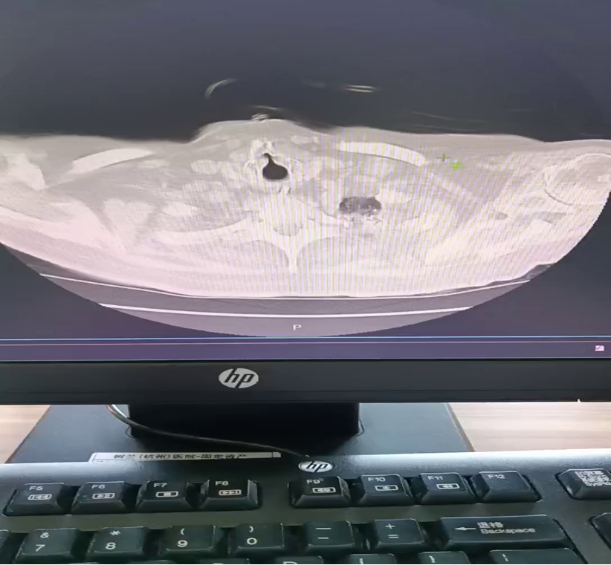
● 入院后检查
3.影像学检查：

Slide 7
● 诊断评估
诊断评估
1.初步诊断：1、阿尔茨海默病
2、冠状动脉粥样硬化性心脏病 心功能III级(NYHA分级) 心绞痛
3、慢性缺血性脑血管病
4、颈内动脉斑块
5、慢性阻塞性肺病
6、慢性肾脏病2期
7、甲状腺结节 8、慢性胃炎 9、结肠恶性肿瘤个人史 10、肠道菌群失调 11、便秘 12、胆囊结石 13、骨质疏松 14、前列腺增生 15、睡眠障碍
2.诊断依据：基础疾病明确，无需鉴别诊断
3.鉴别诊断：基础疾病明确，无需鉴别诊断

Slide 8
● 治疗过程
1.药物：近2月来多次出现咳嗽咳痰，炎症指标升高，先后给予美罗培南及替加环素治疗，疗效可
2024年7月21日亚胺培南/西司他汀（俊持）抗感染
7月22日继续亚胺培南/西司他汀钠（俊特）0.5，Q8H抗炎，及其他化痰、止咳及补充白蛋白等支持治疗。
于7月24日改用替加环素50mg,q12h
7月31日加用思福妥（0.2，q12h）十替加环素
8月2日改成依拉环素50mg，q12h与思福妥合用。
8月7日停用思福妥，依拉环素改75mg q12h
2.手术：无

Slide 9
● 治疗过程
3.微生物/病理结果：痰培养CRKP++
4.方案调整：近2月来多次出现咳嗽咳痰，炎症指标升高，先后给予美罗培南及替加环素治疗，疗效可昨夜出现快速性房颤，心室率最高170次左右/分，先后给予西地兰0.2mg静推，可达龙150mg缓慢静推，患者心室率下降至110次左右/分，后渐渐好转。 起病以来，神志清，精神可，鼻胃管通畅在位，睡眠尚可，小便无殊，大便呈糊状，近期体重未测。
2024年7月21日亚胺培南/西司他汀（俊持）抗感染
7月22日继续亚胺培南/西司他汀钠（俊特）0.5，Q8H抗炎，及其他化痰、止咳及补充白蛋白等支持治疗。治疗2天后病情未见明显好转，于7月24日改用替加环素50mg,q12h
7月31日加用思福妥（0.2，q12h）十替加环素，同时申请依拉环素
因肾衰竭3b期，思福妥的使用量小，替加效果欠佳，改成依拉环素50mg，q12h与思福妥合用。
8月6日患者神志转清，痰堵次数明显减少。
8月7日停用思福妥，依拉环素改75mg q12h，临床情况继续好转中。
8月14日复查肝功能出现明显异常，ALT169U/L，AST299U/L，ALP165U/L，考虑抗炎需继续巩固，依拉环素又改为50mg，q12hx2天，同时加用护肝药物。此后患者病情继续好转，炎症指标下降
5.指标追踪：PCT从7月31日最高3.35，到8月8日降为0.2
CRP从7月31日最高324，到8月8日55，8月20日降为18

Slide 10
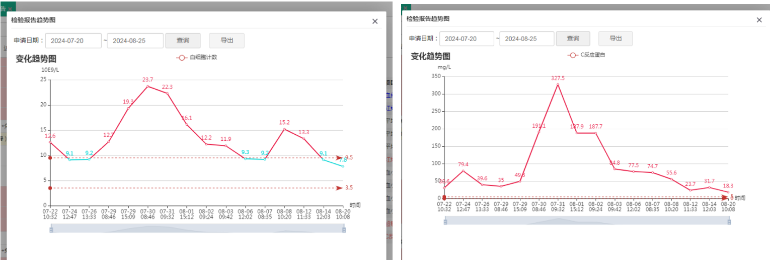
● 治疗过程
3.时间轴记录:(折线图)

Slide 11

● 诊疗体会
1.疗效评价：依拉环素使用后患者情况持续好转，炎症指标下降，且安全性良好
2.局限性：无
3.结论：CZA和ERV对CRKP均具有较好的体外抗菌活性。
CZA在老年患者的使用过程中会产生嗜睡、肾功能损害的毒副作用，且其对产NDM酶以及少部分产KPC酶的CRKP无效。
ERV对产KPC酶以及NDM酶的CRKP均具有良好的体外抗菌活性

Slide 12
感谢观看
敬请指导

